Slide 1
高分子化学
§ 5 聚合方法
Polymerization process

Slide 2
分组认领任务（每组5-6人），组长统筹小组成员各自认领1-2个知识点，进行文献收集，并做好PPT，由组长进行统稿，优化。
11.20
布置作业，每页PPT要有对应的文字讲稿，要有相应的资料的引用，如知网、硕博论文、知乎、百度、文献、视频等。收集完整分，准备提交作业。
11.27
提交第一次收集的资料和整理的PPT，我来逐个指导修改，同学们再次更新PPT和资料。
12.4
提交第二稿，PPT和文字稿。并安排时间，线上线下结合讨论，进一步提意见，并指导修改
12.11
提交第三稿，PPT和文字稿。并安排时间，线上线下结合讨论，进一步提意见，并指导修改
12.18
录制演讲视频（15-20 min）上传智慧树系统，师生共同进行第一轮评分。
12.25
优选成员开展现场交流。选择至少3组在课堂上汇报（每一组汇报时间不超过20 min，可在师生评分基础上加分30%）。首先由各个小组主动报名参加汇报，若报名组数过多，则按照第一轮评分排序选择。

Slide 3
本章提纲和关键词
5.1 聚合方法概述
5.2 本体聚合
5.3 溶液聚合
5.4 悬浮聚合
5.5 乳液聚合

Slide 4
§ 5.1 聚合方法概述
自由基聚合：
聚合速率方程
数均聚合度
共聚物组成方程
链段序列分布
Notes:
前几章我们已定量描述了聚合反应规律，例如自由基聚合

Slide 5
建立这些方程应用了哪些假定？
长链：链引发反应所消耗的单体可忽略不计；
等活性：链自由基的活性与链长无关；
稳态假定：链引发速度与链终止速度相等，自由基浓度不随时间变化；
不可逆：无解聚现象。
满足后两个假定的通常是：
低转化率的聚合体系；
高转化率的稀溶液聚合体系。

Slide 6
工业聚合反应，不可能只进行到很低的转化率，也很少在稀溶液体系中进行。
这是因为：
聚合速率慢，设备利用率低
易发生向溶剂的链转移，聚合物分子量偏低
溶剂回收麻烦，能耗大
一个工业实用的聚合反应：
消除聚合体系粘度过高所造成的影响，
如自加速现象，消除温度累积的影响

Slide 7
聚合方法：将单体转化为聚合物的实施方法。
根据所用单体的物性分为：气相聚合、液相聚合和固相聚合。
气相聚合: 单体以气态形式加入，在聚合物固相或熔体中进行的聚合反应 。
例：乙烯的高压气相聚合；
固相聚合: 单体和聚合物均呈固态。
多用辐射引发方式进行固相聚合反应
液相聚合用途最广。

Slide 8
自由基聚合的实施方法：
本体聚合 Bulk polymerization
(进一步分为：气相、液相和固相本体聚合)
溶液聚合 Solution polymerization
悬浮聚合 Suspension polymerization
乳液聚合 Emulsion polymerization
均相体系
非均相体系

Slide 9
§ 5.2 本体聚合 (Bulk polymerization)
无溶剂，无稀释剂； 或加入少量色料、增塑剂、润滑剂、分子量调节剂等
引发剂、热、光、辐照
M
P
气态、液态、固态单体均可进行本体聚合
优点：
产品纯度高，分子量大，可以直接制备成品或半成品
如一些塑料镜片
缺点：
聚合热不易散发(聚合不能太快)。

Slide 10
本体聚合按聚合物能否溶于单体中，分为：
1) 均相聚合 (Homogeneous polymerization ) ——
生成的聚合物溶解于单体中，形成了均相体系；
例： St、MMA、VAc等单体的聚合
特点：产物纯度高，且透明度很好，并适合于灌模
成型聚合，制造一定规格型号的铸件或板材。
2) 沉淀聚合(非均相聚合，Heterogeneous polymerization)
—— 聚合时，生成的聚合物不溶于单体而不断析出，
呈不透明白色不规则的颗粒状，纯度也很高。
例：VC、VDC、AN等单体的聚合

Slide 11
聚合过程的传热措施:
1) 当反应开始后，停止加热，甚至冷却，排除多余的热量；
2) 聚合分阶段进行，逐步升温，使热量有较充分时间散发；
3) 预聚时搅拌
• 工业上本体聚合可以间歇法和连续法生产，可浇铸脱模
制板材、型材，也可由熔融体挤塑，造粒或成粉料等
本体聚合方法主要用于生产PVC塑料、PMMA、透明PS塑
料，高压聚乙烯(LDPE)等。

Slide 12
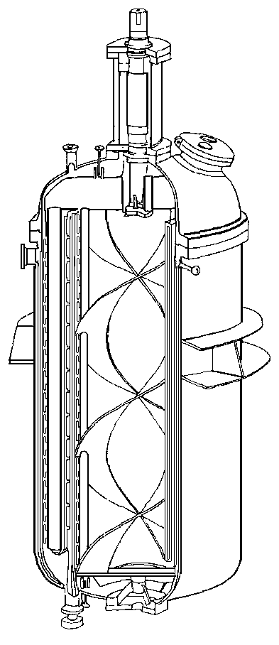
本体聚合如传热问题得以解决，凝胶效应还能被用来制备超高分子量聚合物(UHMW Polymer)。
强化传热的反应器设计：
多釜串联或釜塔串联
螺杆导流筒反应器
釜顶回流冷凝
釜外循环
……

Slide 13
§ 5.3 溶液聚合 (Solution polymerization)
把单体和引发剂溶解在溶剂中进行聚合的方法
均相聚合 —— 生成的聚合物溶于溶剂
非均相聚合 —— 生成的聚合物不溶于溶剂
工艺流程：
单体＋引发剂＋溶剂
（非均相）
聚合物沉淀 → 过滤
聚合
Δ
（均相）
聚合物溶液 → 直接做涂料
加入沉淀剂
固体聚合物
过滤 → 洗涤 → 干燥 → 产物

Slide 14
溶液聚合的优点：
1）由于溶剂可以吸收热量，降低反应速度，使反应缓和，
温度较易控制
2）体系粘度小，可以搅拌，聚合热易散发，所得聚合物分子
量分布较均匀
3）体系中聚合物浓度低，不易发生链自由基向大分子转移，
故不易生成支化或交联产物。
4）可以通过溶剂的用量来控制产物的分子量，对制造低分子量
的聚合物具有特殊意义。
缺点：
1）[M] 低，R_{P}小，设备利用效率和生产能力较低。
2）可能发生向溶剂链转移，致使聚合物分子量较低。
3）后处理麻烦，溶剂分离回收费用高，特别是聚合物中残存
的溶剂会影响聚合物的纯度。

Slide 15
§ 5.4 悬浮聚合(Suspension polymerization)
借助于搅拌、分散剂把溶有引发剂的单体以微球形式悬浮分散在介质中进行聚合的方法(要求单体不溶解或略微溶于介质)
动力学与本体聚合相似，可视为极多小单位(小颗粒)的本体聚合，同样也有均相聚合和沉淀聚合之分。St和MMA的悬浮聚合属于均相聚合，VC的悬浮聚合则属于沉淀聚合。
悬浮聚合的工艺过程：
(单体＋引发剂) ＋ 水 ＋ 分散剂 珠状聚合
(稳定剂)
过滤 洗涤 干燥 粒状(透明) 或 粉末状(不透明) 树脂
搅拌
(离心分离)
(均相) PSt、PMMA
(非均相) PVC
后处理：脱除PVC中残留的单体氯乙烯(< 1 ppm)

Slide 16
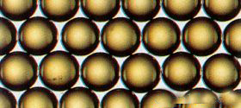
悬浮均相聚合产品可制成透明珠状，沉淀聚合产品则呈不透明粉状；粒子直径在 0.01～5 mm(常见0.05 ～ 2 mm)，随搅拌速度和分散剂用量而定。
搅拌速度和搅拌器类型是悬浮聚合的一个很重要的因素
单体
表面张力
击散
搅拌（切应力）
稳定剂－分散剂
粘合
悬浮聚合制备的离子交换树脂颗粒

Slide 17
稳定剂，两大类：
1) 水溶性有机高分子物质
水溶性有机高分子是表面活性物质，具有降低表面张力的作用，从而起保护膜作用。
2) 不溶于水的无机粉末
MgCO₃、CaCO₃、BaCO₃、CaSO₄、Ca₃(PO₄)₂、滑石粉……
分散作用：细粉末吸附在液滴表面，起机械隔离作用。
聚合后要洗去。

Slide 18
悬浮聚合最大的优点：
体系粘度低，可搅拌，聚合热容易散发，过程易于控制，分子量及其分布比较稳定。另外，省去溶剂可降低成本。
产物呈珠状，便于洗涤、过滤，操作简便，并可直接使用。
由于具有这些优点，工业生产上应用得较多，主要生产离子交换树脂，可发性聚苯乙烯 (EPS) 颗粒和PVC粉料等。
主要缺点：
由于分散剂的加入，产品纯度较本体聚合的低一些。

Slide 19
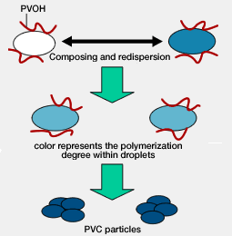
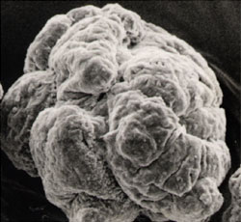
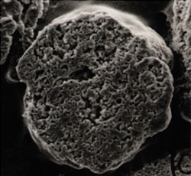
氯乙烯悬浮聚合产物颗粒的形成

Slide 20
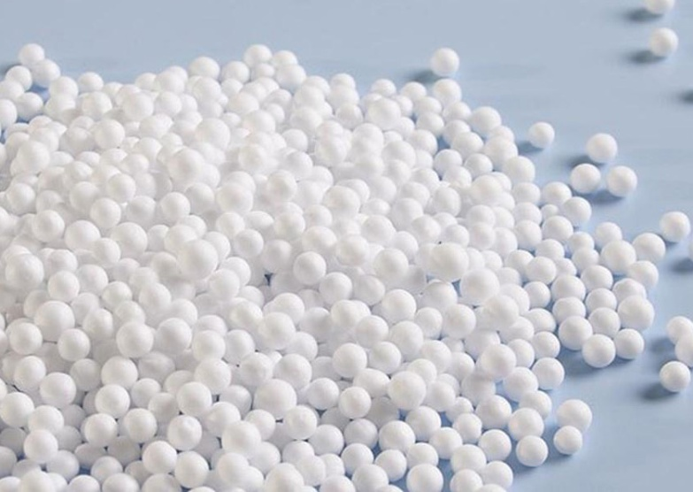
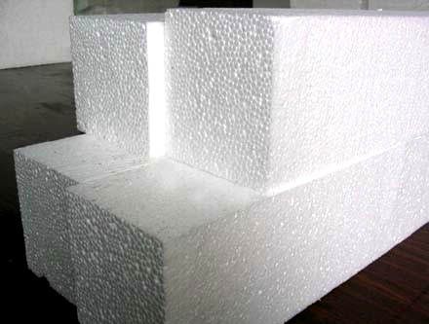
可发性聚苯乙烯 (EPS) 珠粒
苯乙烯，水，
引发剂，分散剂，
发泡剂
悬浮聚合
预发泡
模压成型

Slide 21
§ 5.5 乳液聚合 (Emulsion polymerization)
乳液聚合: 在乳化剂作用和强烈搅拌下，将单体分散在介质中(
一般是水)成非均相的乳液体系聚合。
乳液聚合有特殊的反应机理
由于有乳化剂的存在，聚合体系在停止搅拌后仍处于稳定状态。乳液聚合物粒子直径为0.05～0.15 μm，比悬浮聚合的粒子（50～2000 μm）要小得多，得到的聚合物称 “胶乳”.
可采用两种方法使聚合物从聚合乳液中分离出来:
1) 加入电解质 ，使胶粒状的聚合物凝聚成块状物并沉出;
2) 直接用高速离心机分离胶粒。

Slide 22
5.5.1 乳液聚合反应体系的成分与组成
Main components：
Monomer, Water, Emulsifier, Water-soluble initiators
1) 单体：
不溶于水或在水中溶解度<10%的单体，占总重量的30～60%
2) 分散介质 :水
必须用蒸馏水或去离子水，避免水中的微量金属离子与乳化剂作用，破坏乳液稳定性，占聚合体系重量的 70～40%。
3) 引发剂:产生自由基, 引发链增长反应
呈水溶性或一组分呈水溶性，通常用能溶于水的氧化－还原引发剂，
如：H₂O₂－Fe²⁺体系，OHP(异丙苯过氧化氢)－Fe²⁺
用量为单体的0.1～0.3% (油溶性引发剂为0.1～1.0%)

Slide 23
4) 乳化剂(Emulsifier)：
是一类可使互不相容的油和水转变成难以分层的乳液的物质，是表面活性剂。
亲水的极性基团
亲油的非极性基团
乳化剂分子通常由两部分组成
如长链脂肪酸钠盐：
亲水基（羧酸钠）
亲油基（烷基）
乳化剂的作用:
1) 降低界面张力，促进单体分散成细小的液滴；
2) 在液滴表面形成保护层，防止其凝聚，使乳液稳定;
3) 形成胶束，并使部分油（单体）溶于胶束内.

Slide 24
亲水亲油平衡值 ( HLB )：衡量亲水基和亲油基对乳化剂（表面活性剂）性质的贡献。HLB值越大，表明亲水性越大。HLB值不同，用途也不同。
HLB值范围 | 应用
1.5～3.0 | 消泡
3.0～6.0 | W/O型乳化
7～9 | 润湿、渗透
8～18 | O/W型乳化
乳液聚合体系一般呈O/W(水包油，油分散在水中)，HLB值在 8～18范围内

Slide 25
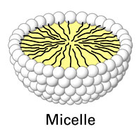
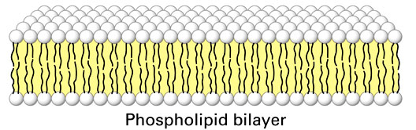
乳化剂在水中的情况：
乳化剂浓度很低时，分子分散状态溶解在水中
达到一定浓度时，乳化剂形成聚集体(约50～150个分子)，称为胶束。
如肥皂－高级脂肪酸钠盐RCOONa溶于水中达一定浓度后可形成胶束，其中乳化剂离解后的阴离子部分进入水相。
胶束呈片状或球状，极性基部分面向水中，非极性基部分向内聚集
乳化剂胶束 直径4～6 nm
每个胶束约由50～100个肥皂阴离子所构成。不同乳化剂形成胶束的最低浓度 — 临界胶束浓度CMC (Critical Micellization Concentration)不同。CMC越小，表示乳化剂的乳化能力越强。

Slide 26
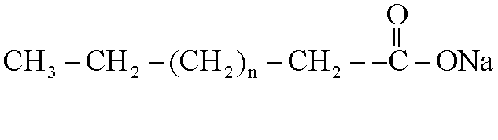
乳化剂的分类：
按乳化剂分子在水中离解后活性部分的状态分:
阴离子乳化剂(Anionic Emulsifier)：活性部分为阴离子
亲水基
疏水基
常用的阴离子乳化剂：
烷基、烷基芳基的羧酸盐，如硬脂酸钠
硫酸盐，如十二烷基硫酸钠
磺酸盐，如十二、十四烷基磺酸钠

Slide 27
阴离子乳化剂体系在碱性溶液中较稳定，但遇酸、金属盐、硬水会失稳，且在三相平衡点以下将以凝胶析出，失去乳化能力。
三相平衡点：指乳化剂处于分子溶解状态、胶束及凝胶三相平衡时的温度。
高于此温度，溶解度突增，凝胶消失，乳化剂只以分子溶解和胶束两种状态存在。

Slide 28
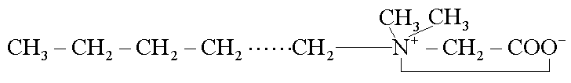
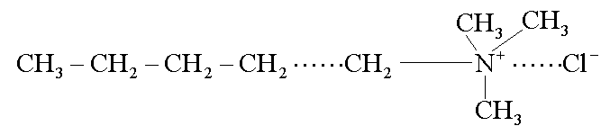
阳离子乳化剂(Cationic Emulsifier)：活性部分为阳离子
疏水基
亲水基
极性基团为胺盐，乳化能力较弱
两性乳化剂(Amphiprotic Emulsifier)：如内铵盐
疏水基
亲水基

Slide 29
非离子乳化剂(Non-ionic Emulsifier )
活性部分呈分子状态，如环氧乙烷聚合物，或与环氧丙烷共聚物、PVA等。
亲水基
疏水基
非离子乳化剂对pH变化不敏感，微酸性环境中反而稳定；但乳化能力不如阴离子型，一般不单独使用，常与阴离子型乳化剂合用(以改善纯阴离子乳化体系对pH 值、电解质等的敏感性)。
非离子乳化剂无三相平衡点，却有一个浊点(非离子乳液体系随温度升高开始分相时的温度)。

Slide 30
乳液聚合的其他组分：
稳定剂: 保护胶乳，以防止分散的胶乳析出和沉淀
典型的稳定剂有明胶，酪素等，用量为2～5wt%
表面能力调节剂: 控制胶粒粒度大小和保持乳液的稳定性
通常是含有5～10碳原子的脂肪醇类，如：乙醇，辛醇，
用量为0.1～0.5wt%
调节剂：控制分子量和减少聚合物链支化的作用
如：CCl₄，RSH(一般用C₄以上者，常用十二碳硫醇)
缓冲剂: 维持体系的pH 值和引发剂的分解速率
稳定乳液 (磷酸盐，碳酸盐，醋酸盐等)
Notes:
动物乳汁中的含磷蛋白为基体的动物胶黏剂。采用自然发酵法、加酸凝固法或凝乳素法制得酪蛋白，再与碳酸钠、硅酸钠、硼砂、氨水、磷酸钠、消石灰等配制而成。用于木材、织物、纸张、陶瓷等材料的胶接。

Slide 31
5.5.2 乳液聚合的反应历程及动力学
典型乳液聚合: 采用水溶性引发剂
典型配方：St，H₂O，K₂S₂O₈ —皂体系
使用非水溶性引发剂(AIBN，BPO，OHP)的乳液聚合
微悬浮聚合(细乳液聚合)
聚合大部分在单体液滴内进行。聚合机理与本体、悬浮聚合相同，
形成的聚合物粒子与原始液滴大小基本相同(0.2～1.5 μm)，特殊复合
乳化剂体系。
有一部分自由基在水相中引发聚合，还会形成相当数量
(～50%)粒径 < 0.5μm的稳定聚合物胶乳 ，例: VAc乳液聚合
(也称为细乳液聚合 miniemulsion polymerization)

Slide 32
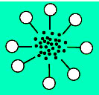
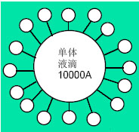
典型乳液聚合的机理: 乳液聚合在胶束中进行
水 + 乳化剂 + 胶束
加入非水溶性单体苯乙烯
大部分单体分散成液滴
小部分单体进入胶束
搅拌
单体液滴
增溶胶束
St
(直径6～10 nm)
增溶作用：
胶束的存在增大了单体在水中的溶解度
(直径 1000 nm)

Slide 33
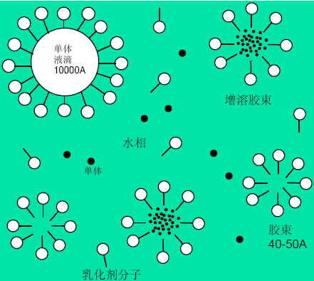
由单体、水、乳化剂、水溶性引发剂组成的乳液体系，实际上存在三相：
A. 水相：溶解有引发剂、少量单体、乳化剂
B. 单体微珠：直径 0.5～1μm
C. 胶束：未增溶胶束 4～6 nm
增溶胶束 6～10 nm

Slide 34
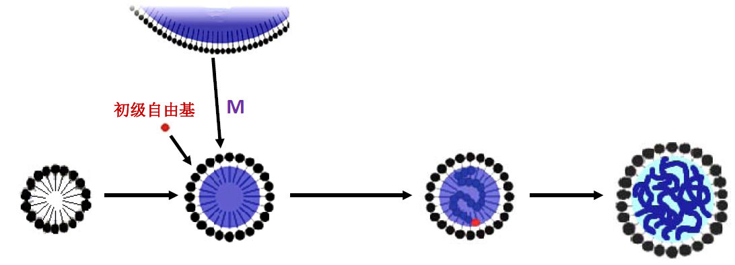
乳液聚合过程
单体微珠，直径 ～10³ nm
胶粒内聚合
不断增大
成核过程
胶束
直径4～6 nm
增溶胶束
5～10 nm
M/P颗粒 (乳胶粒)
聚合物胶粒
C% ≈ 3%，20～40 nm
乳液聚合的场所：胶束(而非单体液滴内)
原因：胶束总表面积为单体液滴总表面积的100~1000倍，因而初级自由基优先进入胶束，引发胶束内的聚合反应。

Slide 35
乳液聚合过程大致分为三个阶段
阶段 I : 乳胶粒生成期，成核过程
自由基由水相进入到胶束内的过程
从引发聚合开始，直至胶束变成胶粒。
体系由水相，单体液滴，胶束，乳胶粒四相组成
成核过程的动力: 胶束表面积远大于单体液滴表面积(几率因素)
单体微珠，直径 ～10³ nm
胶粒内聚合
不断增大
成核过程
胶束
直径4～6 nm
增溶胶束
5～10 nm
M/P颗粒 (乳胶粒)
聚合物胶粒

Slide 36
阶段II ：恒速阶段
胶束消失，乳胶粒继续增大，直至单体液滴消失。
体系由水相，乳胶粒，单体液滴三个相组成
单体由液滴转移到胶束的动力: 相平衡驱动力(单体溶于聚合物)
单体微珠，直径 ～10³ nm
胶粒内聚合
不断增大
成核过程
胶束
直径4～6 nm
增溶胶束
5～10 nm
M/P颗粒 (乳胶粒)
聚合物胶粒

Slide 37
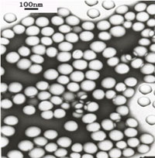
阶段III : 降速期
乳胶粒转变成聚合物胶粒 (已进入胶束的单体转化完全)
单体液滴消失后，体系中只有水相和胶粒两相。
聚合物胶粒

Slide 38
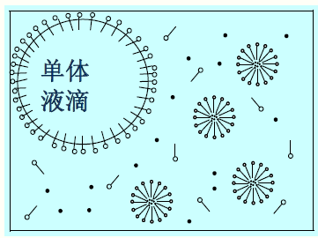
5.4 Emulsion Polymerizations （乳液聚合）
乳液聚合机理：
对于“理想体系”，即单体、乳化剂难溶于水，引发剂溶于水，聚合物溶于单体的情况
单体和乳化剂在聚合前呈三种状态：
极少量单体和少量乳化剂以分子分散状态溶解在水中
大部分乳化剂形成胶束，约4 ~5 nm，10¹⁷⁻¹⁸个/cm³
大部分单体分散成液滴，约1000 nm，10¹⁰⁻¹²个/cm³

Slide 39
5.4 Emulsion Polymerizations （乳液聚合）
聚合场所：
因增溶胶束具有比单体液滴更大比表面积，且内部单体浓度很高，所以易被自由基侵入而引发聚合，因而成为聚合场所。 液滴中的单体则通过水相进入胶束内，以补充聚合消耗。
成核机理
成核：形成聚合物乳胶粒的过程
胶束成核：自由基由水相进入胶束引发增长的过程
均相成核：在水相沉淀出来的短链自由基，从水相和单体液滴上吸附乳化剂而稳定，继而又有单体扩散 进入形成聚合物乳胶粒的过程
[M]<15mmol/L，胶束成核为主；[M]>170mmol/L，均相成核为主。

Slide 40
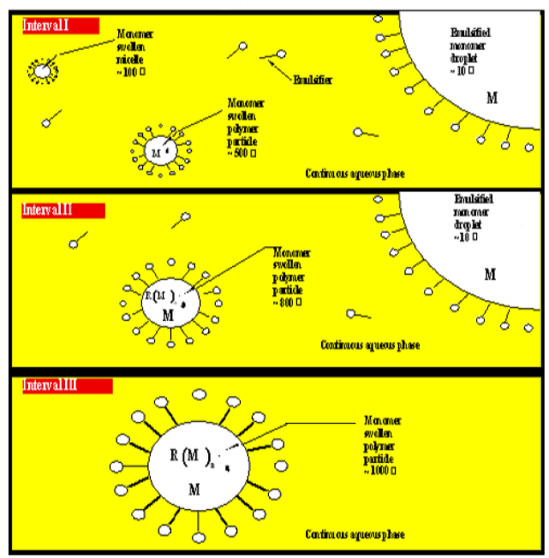
5.4 Emulsion Polymerizations （乳液聚合）
聚合过程
根据聚合物乳胶粒的数目和单体液滴是否存在，乳液聚合分为三个阶段：

Slide 41
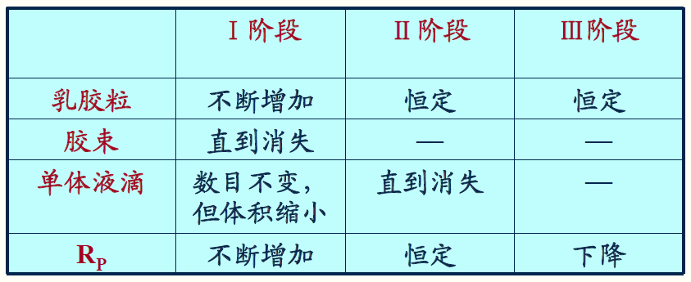
5.4 Emulsion Polymerizations （乳液聚合）
Ⅰ阶段：乳胶粒生成期，从开始引发到胶束消失为止，R_{p}递增
Ⅱ阶段：恒速期，从胶束消失到单体液滴消失为止，R_{p}恒定
Ⅲ阶段：降速期，从单体液滴消失到聚合结束，R_{p}下降
机理特征：水相中引发，胶束成核，在胶束或胶粒的隔离环境下增长，自由基寿命长，另一自由基进入胶粒后才终止；兼具高速率和高分子量。

Slide 42
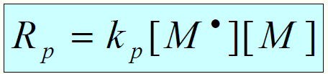
5.4 Emulsion Polymerizations （乳液聚合）
乳液聚合动力学
1）聚合速率
  动力学研究多着重于第二阶段——即恒速阶段
自由基聚合速率可表示为：
在乳液聚合中，[ M ]表示乳胶粒中的单体浓度，mol /L
[ M·]与乳胶粒数有关
考虑1升的乳胶粒中的自由基浓度：

Slide 43
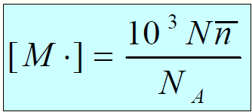
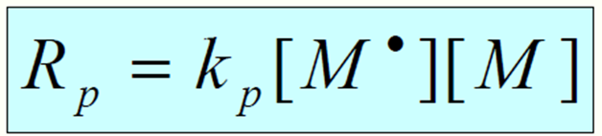
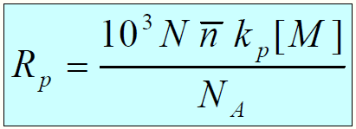
5.4 Emulsion Polymerizations （乳液聚合）
式中，N ：乳胶粒数，单位为个/cm³
NA ：阿佛伽德罗常数
：每个乳胶粒内的平均自由基数
10³ N / N_{A} 是将粒子浓度化为mol /L
乳液聚合恒速期的聚合速率表达式：

Slide 44
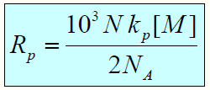
5.4 Emulsion Polymerizations （乳液聚合）
讨论:
对于第Ⅰ阶段：自由基不断进入胶束引发聚合，成核的乳胶粒数N 从零不断增加。因此，R_{p}不断增加
对于第Ⅱ阶段：胶束已消失，不再有新的胶束成核，N恒定；单体液滴存在，不断通过水相向乳胶粒补充单体，使乳胶粒内单体浓度恒定。因此，R_{p}恒定
对于第Ⅲ阶段：单体液滴消失，乳胶粒内单体浓度[M]不断下降。因此，R_{p}不断下降

Slide 45
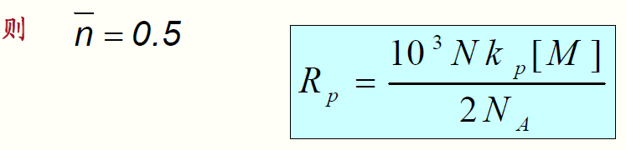
5.4 Emulsion Polymerizations （乳液聚合）
假定：
（1）乳胶粒中的自由基的解吸与吸收自由基的速率相比可忽略不计；
（2）乳胶粒尺寸太小不能容纳一个以上自由基。
苯乙烯的乳液聚合基本符合上述假定。

Slide 46
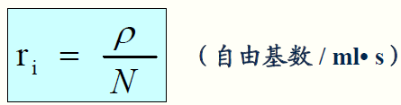
5.4 Emulsion Polymerizations （乳液聚合）
可见：
乳液聚合速率正比于乳胶粒数N，表观上与引发速率无关
N高达10^{13～15}个/cm³，[M·]可达10⁻⁷mol/L，比典型自由基聚合高一个数量级
乳胶粒中单体浓度高达5 mol/L，故乳液聚合速率较快
2）聚合度
设：ρ-----体系中的总引发速率，即单位时间生成的自由基个数（个/ ml • s）。
则：一个乳胶粒中的引发速率（即单位时间自由基进入乳胶粒的速率，也即单位时间乳胶粒吸收自由基的个数）为

Slide 47

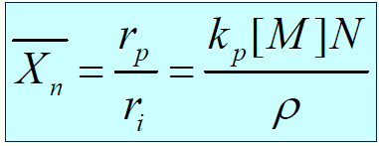
5.4 Emulsion Polymerizations （乳液聚合）
因每个乳胶粒内只能容纳一个自由基，则一个乳胶粒中的聚合速率：
其所得聚合物的平均聚合度：
表明：乳液聚合的平均聚合度与N、[M]的一次方成正比（与聚合速率一样），与引发速率成反比。

Slide 48
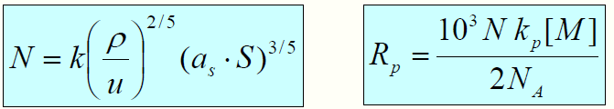
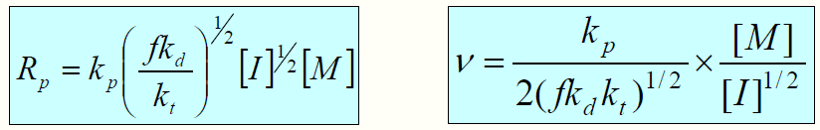
5.4 Emulsion Polymerizations （乳液聚合）
已知：
因此，在恒定的引发速率ρ下，增加乳化剂浓度（S）以增加N，可同时提高R_{p} 和X_{n} 。
而对于其它自由基聚合方法（本体，溶液），我们有：

Slide 49


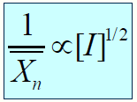

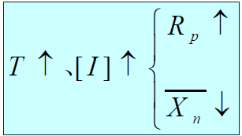
5.4 Emulsion Polymerizations （乳液聚合）
聚合速率：
且因聚合活化能为正，
且因聚合活化能为负，
分子量
所以，通常：

Slide 50
Smith根据上述历程进行动力学研究得出：
(理想乳液聚合，恒速阶段)
[M]：乳胶粒中单体浓度 mol/L (接近本体浓度)
N：每升乳液中所含的胶粒数目；(cm³)
N/2：每升乳液中，活性胶粒的数目 ≈ 自由基的数目
(一半胶束含有自由基，理想情况)
乳胶粒中平均自由基数= 0.5 ： 一个自由基进入胶束引发增长， 第二个自由基进入胶束则导致链终止； 一个胶束内不会有两个或更多自由基 (理想体系，原因：胶束太小)
乳胶粒中平均自由基数> 0.5：胶粒增大，容纳多个自由基增长，自由基终止速率小于自由基进入的速率。
乳胶粒中平均自由基数< 0.5：单体水溶性大，又容易链转移；自由基逸出速率快于其进入速率。

Slide 51
由上述结果导出：
(1) R_{p} 与 R_{i} 无关。R_{p} 决定于单位体积中乳胶粒数N.
(2) 聚合度与胶粒数N成正比，即与R_{p}成正比
ρ = R_{i} — 链自由基的生成速率 (单位: L⁻¹s⁻¹)
乳胶粒越多，在引发速率一定的前提下每个活性胶粒被来自水相的自由基终止的几率越小，活性胶粒的寿命越长，分子量越大。
可通过提高胶粒数，使聚合速率和聚合物分子量同时提高（为什么快？P159）
(这是其它自由基聚合方法难以做到的)
(3) ， 式中N/ρ表示两个自由基先后进入某一胶粒
的平均时间间隔, 即自由基在乳胶粒中的平均寿期 τ。
通过测定乳胶粒数、聚合速率及聚合度，可测得乳液聚合体系的主要微观动力学参数（k_{p}, τ 等）。

Slide 52
例：50℃，0.175％ K₂S₂O₈，ρ = 10¹³/mol⋅s
乳胶粒数～ 10^{14～15}/mol；自由基平均寿命 ≈ 10～100s。
与本体、溶液自由基聚合相比，乳液聚合的自由基寿期长得多
seconds
乳液聚合的分子量较高(与本体、溶液、悬浮聚合相比)
上述历程和动力学研究的前提：单体难溶于水,水溶性引发剂，不一定适用于其它类型的乳液聚合体系。

Slide 53
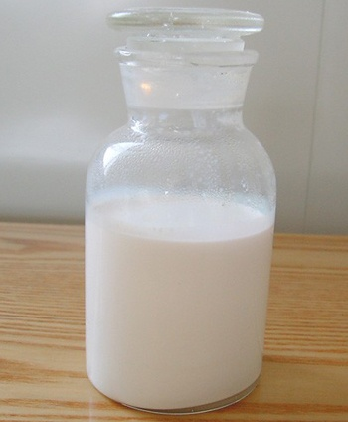
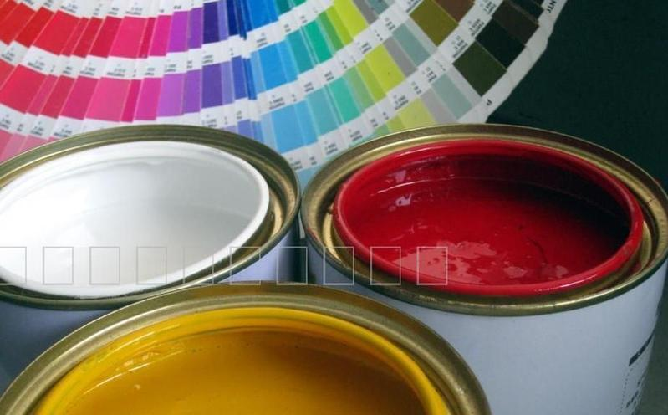
乳液聚合的优缺点
优点：
1) 可较低温下高速进行，获得高分子量聚合物，聚合物结构比较均匀；
丁二烯/苯乙烯乳液共聚合：氧化还原引发体系，5℃，制得冷丁苯橡胶
2) 水作介质，经济、环保，体系粘度小，易于散热，反应易控制；
缺点： 产物纯度低，成品的热稳定性，透明度，电性能差
工业上，乳液聚合常用于生产粘度高的聚合物及涂料

Slide 54
5.5.3 乳液聚合技术的发展
1、无皂乳液聚合：(Soap-free emulsion polymerization)
在反应过程中完全不加或仅加入很少量乳化剂(其浓度小于临界胶束浓度CMC)的乳液聚合过程。
乳液稳定性主要通过体系中下列反应物获得：
1) 离子型引发剂 (如：过硫酸钾(KPS)，偶氮二异胺盐酸盐)；
2) 亲水性共聚单体 (如含羧基的单体，丙烯酰胺及其衍生物)；
3) 离子型共聚单体 (如苯乙烯磺酸钠和甲基丙烯酸2－磺酰乙酯钠盐、二甲基乙烯基吡啶磺酸盐等)

Slide 55
应用：
a)无皂乳液聚合产物单分散胶粒的表面较为纯净，且胶粒表面所带电荷及基团可通过选择引发剂、共聚单体来控制，胶乳不含小分子乳化剂，可用于生产粘合剂和涂料，以增强产物的耐水性和耐候性
b)有无机填料存在下的无皂乳液聚合，在适当条件下能够获得均一性良好的有机－无机复合材料，而且在某些条件下可以在聚合物与填料界面生成化学键，大大改善复合材料的强度

Slide 56
2、微乳液聚合 (Microemulsion polymerization)
微乳液：
油分散在水的连续相中或水分散在油的连续相中的由
表面活性剂界面层提供稳定作用的热力学稳定体系。
分散相液滴直径很小，5～80 nm，体系具有光学透明性
实现途径：增大乳化剂量，减小单体量，添加助乳化剂
应用：
合成小粒径的乳胶粒

Slide 57
3、分散聚合(Dispersion polymerization)
由溶于有机溶剂(或水)的单体通过聚合生成不溶于该溶剂的聚合物，而且形成胶态稳定的分散体系的聚合方式。
特点：
胶态的稳定性来源于聚合物粒子表面吸附的存在于连续相中的两亲高分子稳定剂或分散剂。
可看作是产物的聚集受到限制，且粒子尺寸得到控制的特殊的沉淀聚合。
应用：
汽车涂料、复印技术、印刷油墨、泡沫、聚合物增强剂、聚烯烃和单分散聚合物微球的制备。

Slide 58
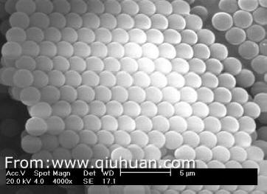
4、核－壳聚合物
通过多步复合乳液聚合方法制备的一类具有双层或
多层特殊结构的共聚物粒子(core-shell latex polymer)
特点：粒子的内层和外部分别富集不同成份，显示出特殊
的双层或多层结构，核与壳分别具有不同的功能
种子乳液聚合：合成方法与核壳乳液聚合类似，先合成小粒径的种子胶乳，再加入到常规乳液聚合体系中继续反应，生成大粒径的胶乳（> 1 μm)。

Slide 59
核壳聚合物最大优势： 能获得各组分本身性能的最佳组合，这很大程度决定于粒子的形态特征--核壳结构
独特的结构形态大大改变了共聚物乳胶粒的性能，得到广泛应用
以软聚合物为核，硬聚合物为壳的复合粒子被广泛用作高分子材料的抗冲击改性剂和增韧剂
例：
PBA/PMMA/PGMA(聚甲基丙烯酸缩水甘油酯)三层结构复合粒子与PVC共混，可在不降低模量的情况下显著提高硬质PVC的抗冲击强度

Slide 60
合成方法：
最常用的为种子乳液聚合法。基本工艺为：先经常规乳液聚合制备种子乳液，然后按一定方式将第二单体加入种子乳液(需补加乳化剂和引发剂)中聚合。可分为以下四种不同工艺：
1) 间歇法：一次性加入第二种单体；
2) 半连续法：连续滴加第二种单体(最常用的方法)；
3) 连续法：单体、引发剂和种子乳液均连续滴加;
4) 平衡溶涨法：种子乳液用第二单体在一定条件下溶涨一段时间后再升温、加入引发剂进行聚合.

